Slide 1
Pratique de l’utilisation de l’outil ERETES-PCI
Séminaire AFRITAC Ouest
ERETES, Outil d’aide à l’élaboration des comptes nationaux
Charles Sessede, INSAE, Cotonou
Achille Pegoue, AFRITAC Ouest, Abidjan
Auteurs
Relecture
Fahd Ndiaye, ANSD, Dakar
Cotonou, 15-19 juillet 2013

Slide 2
Objectifs
Créer de nouveaux produits (éclats) ERETES et leur affecter des poids pour gérer certaines correspondances multiples
Créer de nouvelles branches (éclats) ERETES et leur affecter des poids ou des modes de production pour raffiner l’information
Etablir une correspondance entre la nomenclature des PE et celles des produits et branches d’ERETES
S’assurer que la décomposition est bien faite et améliorer l’enregistrement des données dans ERETES

Slide 3
Etapes de Construction de la table conv_prod, complément produit_PCI
Ouvrir un fichier Excel
Placer dans les colonnes A et B votre nomenclature (code et intitule) des produits ERETES
Placer dans les colonnes I et J votre nomenclature (code et intitule) des positions élémentaires PCI (garder les niveaux supérieurs pour identifier les opérations)

Slide 4
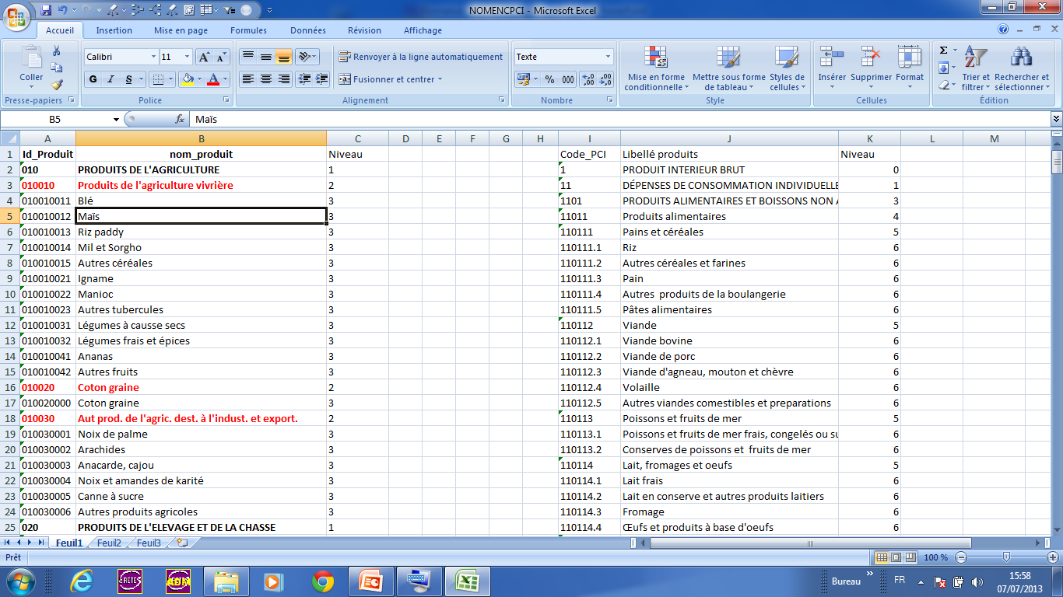

Slide 5
Etapes de Construction de la table Conv_prod, Complément produit_PCI
Consommation finale
Dupliquer la feuille contenant les nomenclatures pour les conserver
Renommer la feuille de travail par « travaux_passage » et la seconde feuille « nomencs »
Positionner sur la feuille « travaux_passage »
Relier les produits ERETES aux positions élémentaire PCI en plaçant devant les codes et libellés ERETES, les codes et libellés PCI (les couper pour qu’ils ne soient pas utilisés plusieurs fois) (pour un produit PCI, chercher le produit ERETES correspondant i.e. partir de la table PCI)
Exemple: Le blé (010010011 ERETES) correspond à autres céréales et farines (110111.2 PCI)
NB: Respecter les nivaux des nomenclatures. Utiliser les derniers niveaux (généralement niveau 3 pour produits ERETES et niveau 6 pour les PE PCI).
Poursuivre ce processus jusqu’à ce que toutes les 111 PE (niveau 6) de la « dépense de consommation individuelle des ménages » correspondent aux produits ERETES ayant une CF pour les ménages

Slide 6
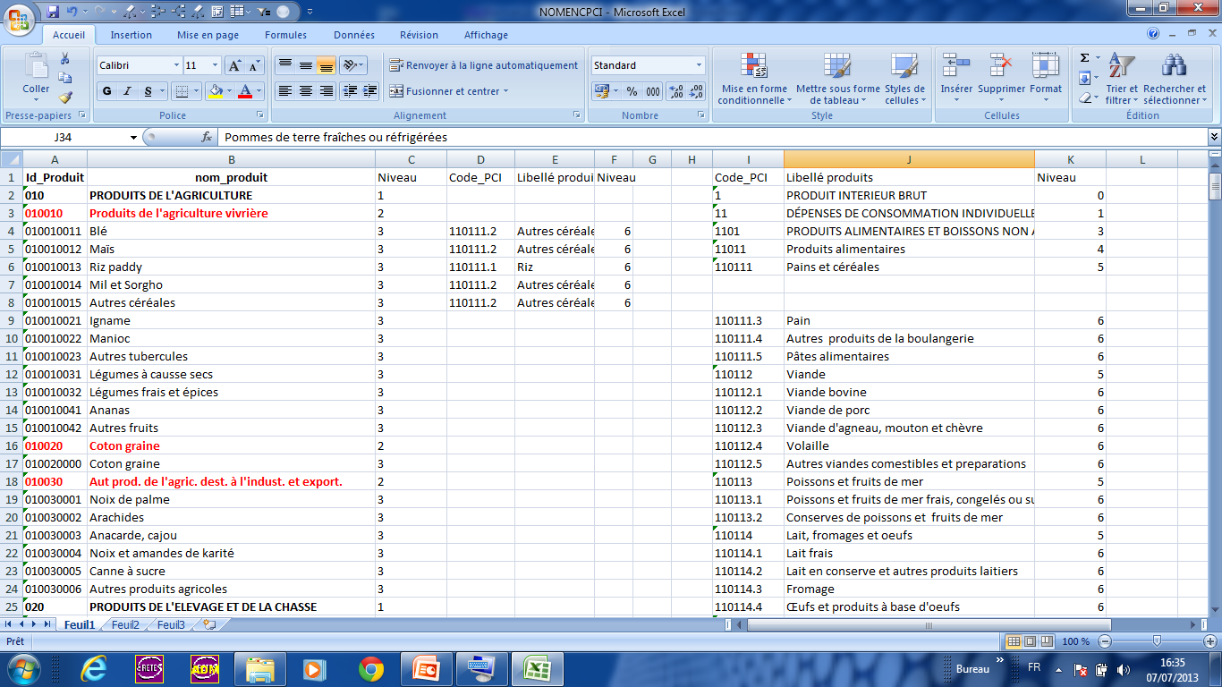

Slide 7
Etapes de Construction de la table Conv_prod, Complément produit_PCI
Cas spécifique : Deux ou plusieurs positions PCI pour un produit ERETES
Exemple : les PE « viande bovine, 110112.1 »; « Viande de porc, 110112.2 »; « Viande d'agneau, mouton et chèvre, 110112.3 » et «Autres viandes comestibles et préparations 110112.5 » appartiennent toutes au produit ERETES « Produits de l'abattage des animaux, 050010001 »
Dans ces conditions il faut insérer quatre lignes en dessous du produit ERETES pour créer quatre nouveaux produits et inscrire devant ces produits les codes, libellés, niveau et poids de chacun des PE correspondants (Les pondérations peuvent provenir de la dernière enquête budget consommation comme dans le cas de l’enquête EMICOV du Bénin).

Slide 8
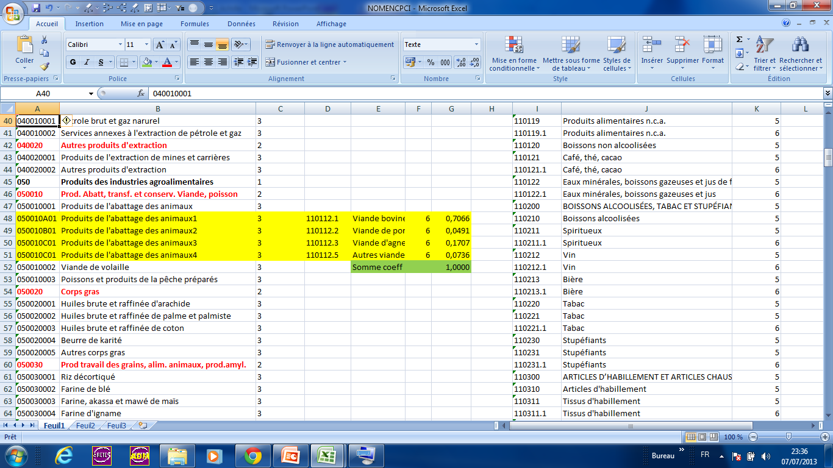

Slide 9
Etapes de Construction de la table Conv_prod, Complément produit_PCI
Remarques:
Une PE peut être le regroupement de plusieurs parties de différents produits ERETES. Chaque partie de produit ERETES est alors un produit nouveau créé comme ci-dessus.
Les PE « 111311.1 : Achats faits par les ménages résidents dans le reste du monde; 111311.2 : Achats faits par les ménages non résidents sur le territoire économique du pays » n’ont pas besoin de produits particuliers, donc pas de créer de produits pour ces PE correspondent à la correction territoriale (souvent codé 999).
La PE « Dépenses de consommation individuelle à la charge des institutions sans but lucratif au service des ménages; 120111.1 » peut être laissée libre car l’outil le gère automatiquement.

Slide 10
Etapes de Construction de la table Conv_prod, Complément produit_PCI
Remarques: (Suite).
Les PE
«130221.1; 130222.1; 130223.1; 130224.1; 130225.1»;
«130421.1; 130422.1; 130423.1; 130424.1; 130425.1»;
«140111.1; 140112.1; 140113.1; 140114.1; 140115.1»
relatives à la production de service de santé; d’enseignement et aussi des services collectifs, seront prises en compte lors de l’élaboration des tables de conversion sur les branches.
Un produit doit être indiqué pour les PE 130225.1, 130425.1 et 140115.1 relatives aux Recettes sur les ventes des APU
Néanmoins pour les autres PE relatives aux dépenses de CF des APU, elles doivent être pris en compte comme les PE de CF des ménages. Il faut remarquer qu’il s’agit ici de CF marchands des APU et donc bien les qualifier si nécessaire. (pour le Bénin il a été??????

Slide 11
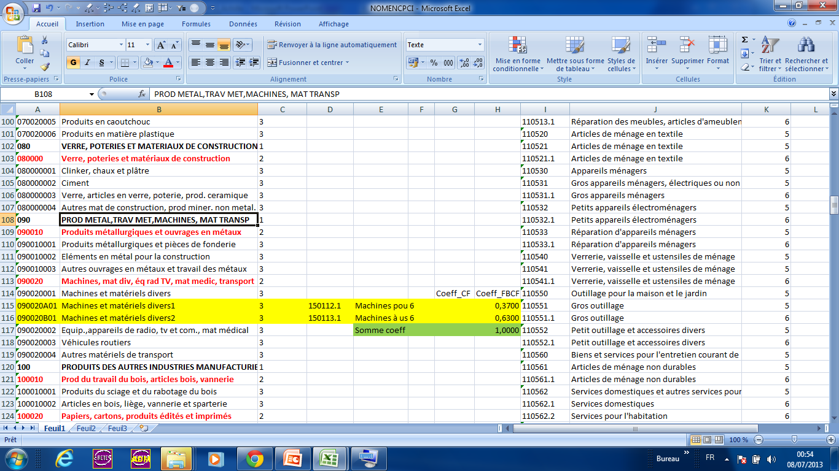
Etapes de Construction de la table conv_prod, complement produit_PCI
Formation brute de capital fixe (FBCF)
Il y a douze (12) PE du PCI qui sont réservées à la FBCF. 4 sont liées à la construction et 8 aux biens d’équipements. Comme pour les CF il sera question de relier les PE aux produit ERETES.
Exemple

Slide 12
Phase1 : Elaboration des matrices de passage
Etapes de Construction de la table conv_prod, complement produit_PCI
Cas spécifique 1 : Deux ou plusieurs positions PCI pour un produit ERETES (idem que dans le cas de CF. Voir aussi exemple ci dessus)
Cas spécifique 2 : Un produit ERETES est à la fois utilisé en CF et FBCF. Dans ces conditions, le nombre d’éclats à créer est égal au maximum de n et m; n étant le nombre d’éclats à créer pour la CF et m le nombre d’éclats à créer pour la FBCF
Exemple: le produit « Véhicules routiers, 090020003 » du Bénin est à la fois destinée à la CF et à la FBCF. Pour la CF il doit être éclaté en 3 PE (110711.1 voiture ; 110712.1 motocycle et 110713.1 bicyclettes) et pour la FBCF, il doit être éclaté en 2 PE (150121.1: Véhicules à moteur, remorques et semi-remorques et 150121.2: Autre transport routier)
Trois éclats seront créés
Les 3 PE relatives à la CF seront reliées aux trois éclats avec les pondérations issues d’EMICOV
Les 2 PE relatives à la FBCF seront reliés aux deux premiers éclats avec les pondérations issues des statistiques du commerce extérieur

Slide 13
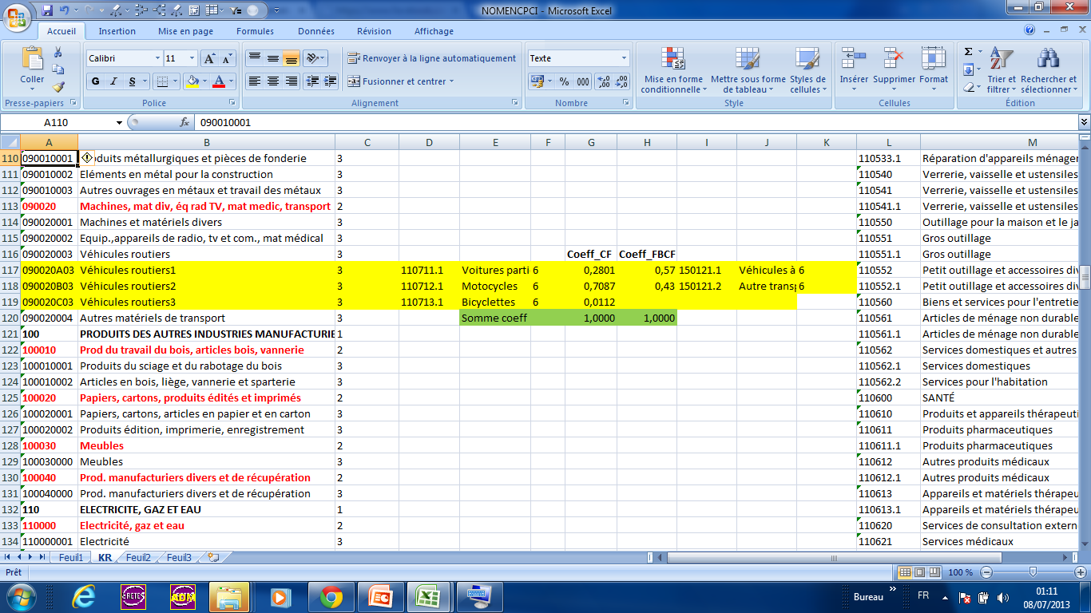

Slide 14
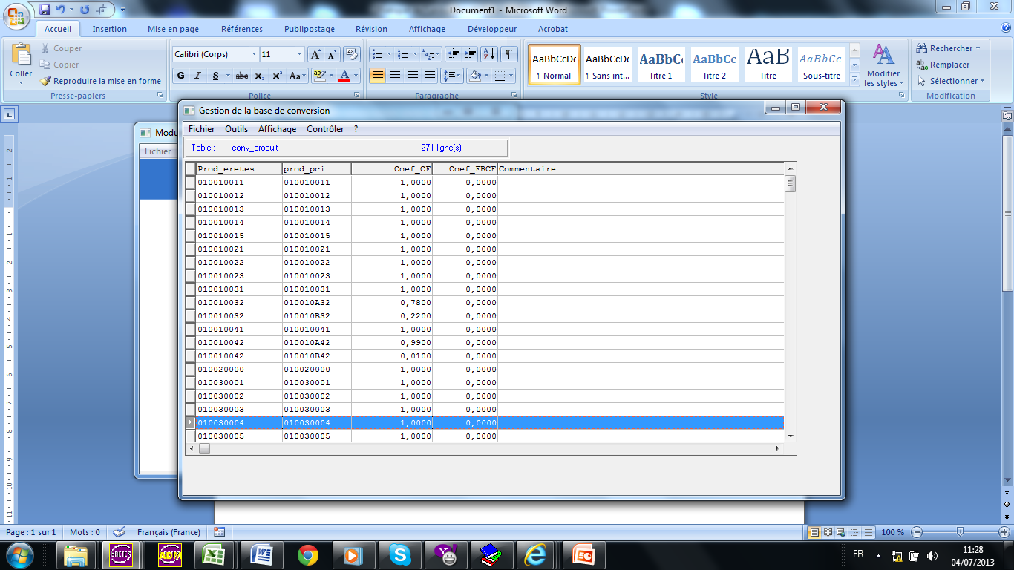
Etapes de Construction de la table conv_prod, complement produit_PCI
Ouvrir un nouveau fichier Excel
Copier les codes ERETES, PCI, les pond CF et les pond FBCF dans ce nouveau fichier et enregistrer sous le nom Conv_prod
Copier les Complements produit_PCI (filtre sur la colonne de la marque) et coller dans un nouveau fichier dénommé Produit_PCI
Aller dans ERETES PCI et charger les deux fichiers

Slide 15
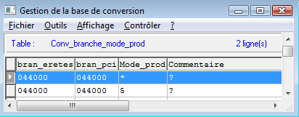
Etapes de Construction des tables Conv_branche_mode_prod, conv_branche_coeff et branche
La table Conv_branche_mode_prod ne doit pas rester vide
Les PE à utiliser sont relatives aux productions des services publics et ont été relevées dans les remarques de la construction de la table conv_prod_coeff:
«130221.1; 130222.1; 130223.1; 130224.1; 130225.1»;
«130421.1; 130422.1; 130423.1; 130424.1; 130425.1»;
«140111.1; 140112.1; 140113.1; 140114.1; 140115.1»
liées à la production de service de santé; d’enseignement et aussi des services collectifs par l’Etat
modes économiques de production= différents processus (modes économiques) de production identifiés dans une économie

Slide 16
Etapes de Construction des tables Conv_branche_mode_prod, conv_branche_coeff et branche
Les éléments liés à ces PE proviennent des comptes de branches (0P2, 0D1, 0D200E, 0D3009, EBE).
Le fichier ParamEdition.txt permet de gérer les secteurs institutionnels (le secteur 0S1003 est soit crédite ou débité)
Identifier les branches « santé », « éducation » et « service d’administration » de la nomenclature des branches et les recopier dans un nouveau fichier
Couper les PE et les coller devant les codes branches correspondants
Créer trois fichiers Excel Conv_branche_mode_prod, conv_branche_coeff et branche

Slide 17
Etapes de Construction des tables Conv_branche_mode_prod, conv_branche_coeff et branche
Situation 1: L’information cherchée est à tirer d’un ou plusieurs modes de production spécifiques: aller dans le fichier conv_branche_mode_prod
La table Conv_branche_mode_prod permet d’améliorer la recherche en précisant la branche et le mode de production
Il faut créer au moins deux éclats branches pci: chaque éclats pci sera liée à un mode de production; s’il existe des modes de productions non attribuées, un éclat branche pci sera créée et son mode de production sera l’astérisque "*"
La création des éclats branche pci est identique au processus pour les produits
Tous les éclats branches pci créées constitueront en partie la table branche (compléments des branches)

Slide 18
Etapes de Construction des tables Conv_branche_mode_prod, conv_branche_coeff et branche
Exemple du Bénin : les branches « 190000, éducation »; « 200000; santé » contiennent au préalable les productions de ces services pour les APU et aussi pour les autres secteurs institutionnels. Comme pour le Bénin le mode 1 est uniquement réservé aux APU, ces branches ont été éclatées en deux pour construire la table Conv_branche_mode_prod.
Branches contenant les données nécessaires relatives uniquement au mode 1
Branches contenant les données relatives aux 7 autres modes
Bran_ERETES | Bran_PCI | Mode_prod
190000 | 19000A | 1
190000 | 19000B | *
200000 | 20000A | 1
200000 | 20000B | *

Slide 19
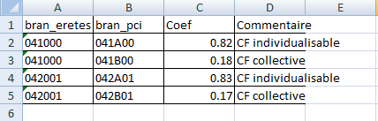
Etapes de Construction des tables Conv_branche_mode_prod, conv_branche_coeff et branche
Situation 2: L’information cherchée dans ERETES contient un bruit: aller dans le fichier conv_branche_coeff
Exemple: la branche et le secteur institutionnel (et éventuellement le mode de production) ne retournent pas l’information cherchée. Pour ce cas, deux tables sont nécessaires : les branches loisirs&culture, sante et éducation pourraient contenir de la dépense de consommation finale individualisable et collective
La table conv_branche_coeff doit être utilisée
Le traitement est identique à celui de la table conv_prod_coeff
Tous les éclats branches pci créées constitueront en partie la table branche (compléments des branches)

Slide 20
Etapes de Construction des tables Conv_branche_mode_prod, conv_branche_coeff et branche
Situation 3: Vous ne rencontrez ni la situation 1 ni la situation 2
Remplir la table Conv_branche_mode_prod avec la branche en attente ou la branche fictive de votre nomenclature;
Créer deux éclats dont un pour un mode de production quelconque et l’autre pour "*«
Ajouter les éclats dans la table branche
Charger les tables conv_branche_mode_prod conv_branche_coeff
branche

Slide 21
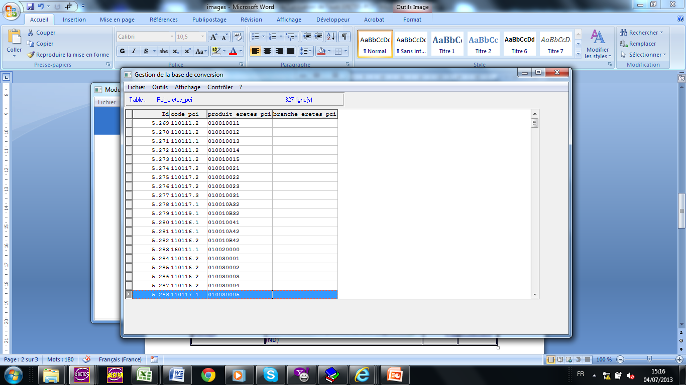
Etapes de Construction de la table de correspondance Pci_ERETES_Pci
Une fois les tables ci-dessus construites, la table de correspondance Pci_ERETES_Pci qui permet d’associer chaque PE à un produit ou branche de la base ERETES-PCI peut être construite.
Architecture de la table

Slide 22
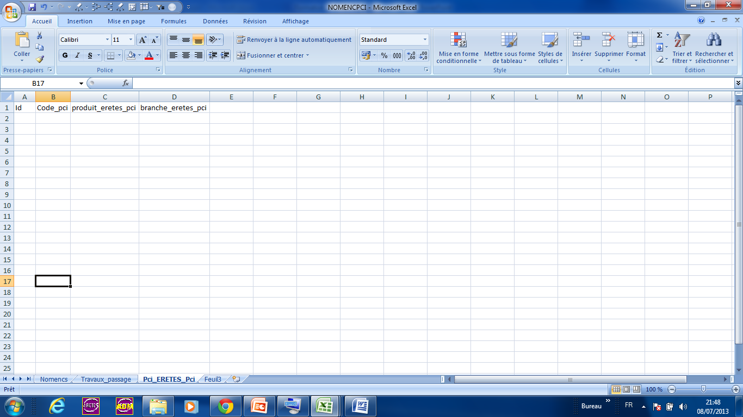
Etapes de Construction de la table de correspondance Pci_ERETES_Pci
Ajouter une nouvelle feuille Excel. Renommer cette feuille « Pci_ERETES_Pci »
Mettre dans la cellule A1 id, B1 Code_pci, C1 produit_eretes_pci et D1 branche_eretes_pci
Remarque : il n’est pas nécessaire de faire figurer les codes 120111.1 (CF des ISBLSM), 160111.1, 160111.2 (variations de stocks); 170111.1 (Exportations de biens et services) 170111.2 (Importations de biens et services) dans la table Pci_ERETES_Pci, l’outil les traite très bien.

Slide 23
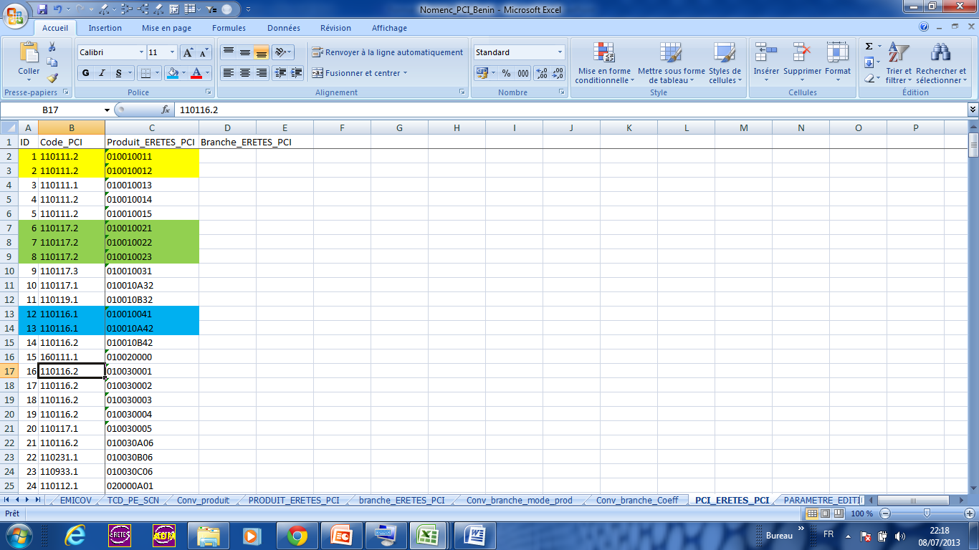
Etapes de Construction de la table de correspondance Pci_ERETES_Pci
Recopier les codes PCI (niveau 6) de la feuille de « travaux_passage » dans la colonne B (Code_pci) et en face (colonne C) les codes produit ERETES et leurs éclats. Une PE peut être associée à un ou plusieurs produits de la base ERETES-PCI.

Slide 24
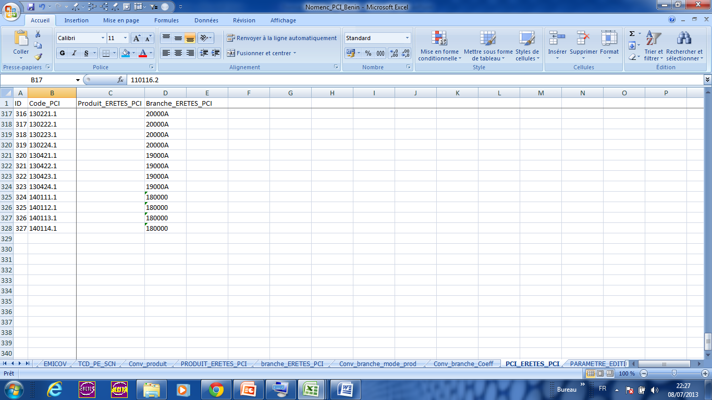
Etapes de Construction de la table de correspondance Pci_ERETES_Pci
Pour les codes PCI (niveau 6) liés à la production de services des APU il convient de les lier aux branches convenables. L’exemple du Bénin se présente comme suit :

Slide 25
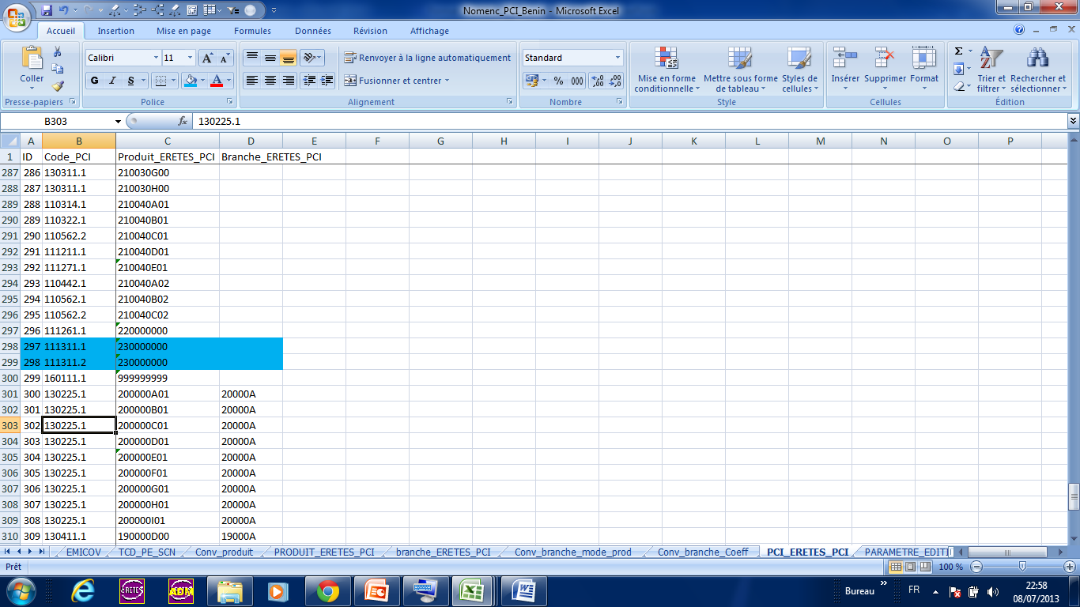
Etapes de Construction de la table de correspondance Pci_ERETES_Pci
Correspondre les PE « 111311.1 : Achats faits par les ménages résidents dans le reste du monde; 111311.2 : Achats faits par les ménages non résidents sur le territoire économique du pays » au produit « correction territoriale »

Slide 26
Cas des comptes provisoires sous ERETES
Nous nous plaçons dans le cas où:
les nomenclatures des branches et des produits sont agrégées (niveau 1, même si elles sont au niveau 2&3 où "000" et "000000" sont utilisés pour compléter le niveau 1)
la nomenclature des opérations permet de distinguer la CF marchande et non marchande, la production marchande et non marchande des APU ainsi que les autres impôts et subventions sur la production
Le secteur institutionnel des APU est renseigné dans la CF, la production, la demande de CI, les salaires et les autres impôts et subventions sur la production;
Le secteur institutionnel des ISBLSM est indiqué dans la CF

Slide 27
Cas des comptes provisoires sous ERETES
Etapes de travail
Utiliser la puissance d’ERETES-PCI pour combiner un passage entre deux bases ERETES (d’une base agrégée vers une base désagrégée) et un passage ERETES-PCI

Slide 28
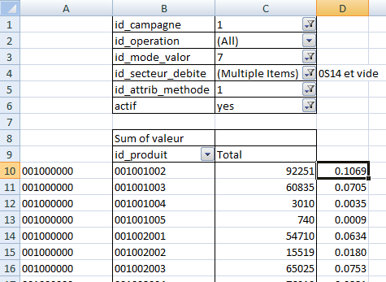
Cas des comptes provisoires sous ERETES
Etapes de travail
Construction des poids niveau 3 CF
Travail sur la CF
Extraire la CF en annee courante
Construire le TCD ci-contre
Dans A10, taper =GAUCHE(B10,3)& "000000"
Dans D10, taper =SOMME.SI (A:A,A10,C:C)

Slide 29
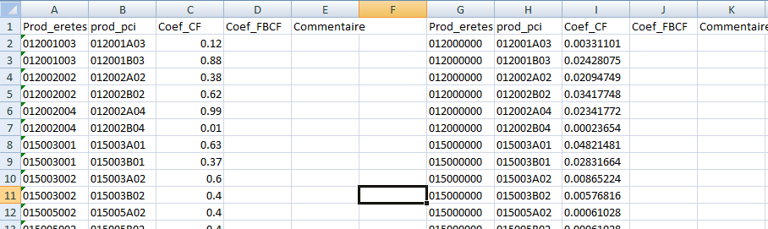
Cas des comptes provisoires sous ERETES
Etapes de travail
Coefficients CF des anciens éclats
b. Travail sur la Conv_prod_coeff
Ouvrir votre fichier Conv_prod_coef
Recopier A:E dans G:K
Dans G2, taper =GAUCHE(A2;3)& "000000"
Dans I2, taper = SIERREUR(RECHERCHEV (A2;[TR_CF.xls]Feuil1!$B:$D;3;0)*C2;0)

Slide 30
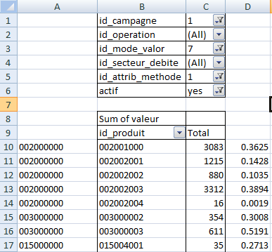
Cas des comptes provisoires sous ERETES
Etapes de travail
Construction des poids niveau 3 FBCF
c. Travail sur la FBCF
Extraire la FBCF en année courante
Construire le TCD ci-contre
Dans A10, taper =GAUCHE(B10,3)& "000000"
Dans D10, taper =SOMME.SI (A:A,A10,C:C)

Slide 31
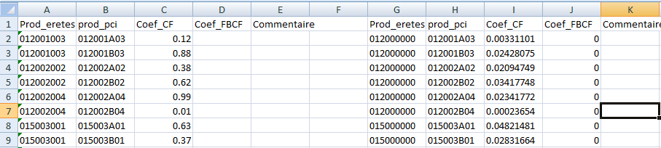
Cas des comptes provisoires sous ERETES
Etapes de travail
Coefficients FBCF des anciens éclats
d. Travail sur Conv_prod_coeff
Reprendre votre fichier Conv_prod_coef
Dans J2, taper = = SIERREUR(RECHERCHEV (A2;[TR_FBCF.xls]Feuil1!$B:$D;3;0)*D2;0)

Slide 32
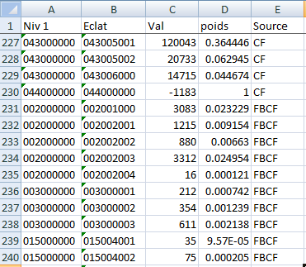
Cas des comptes provisoires sous ERETES
Etapes de travail
Coefficients CF et FBCF nouveaux éclats
e. Travail sur Tr_CF et Tr_FBCF
Dans un nouveau fichier (fusion), construire le tableau ci-contre
Copier (de Tr_CF) les produits, les valeurs et les poids de la CF, les coller et inscrire CF dans la colonne E
Copier (de Tr_FBCF) les produits, les valeurs et les poids de la FBCF, les coller aa la suite et inscrire FBCF dans la colonne E

Slide 33
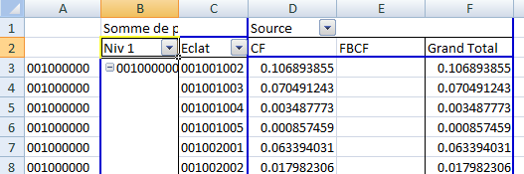
Cas des comptes provisoires sous ERETES
Etapes de travail
Coefficients CF et FBCF nouveaux éclats
f. Travail sur fusion, construire le TCD ci-après:
En ligne: niv 1 et Eclat
En colonne: source
En page: poids (fonction somme)
Supprimer les sous-totaux
Dans A3, taper: =SI(B3="" ;A2;B3)

Slide 34
Cas des comptes provisoires sous ERETES
Etapes de travail
Coefficients CF et FBCF nouveaux éclats
f. Travail sur Conv_prod_coeff
Dans fusion, copier `a partir de la ligne 3, les colonnes A, C, D et E
Les coller (en valeur) respectivement `a la suite de G, H, I et J dans dans Conv_prod_coeff
Copier G:J et coller (en valeur) dans A:E
Effacer G:J
Enregistrer le fichier sous Conv_prod_coeff-prov.xls
Sélectionner tous les éclats et construire produit-prov.xls
Vous venez d’achever la construction de la table conv_prod_coeff et de la table produit

Slide 35
Cas des comptes provisoires sous ERETES
Etapes de travail
Coefficients branche et nouveaux éclats
g. Travail sur Conv_branche_coeff
Plusieurs opérations sont concernées et un seul coefficient sera utilisée: la production
Le passage peut se limiter aux branches ayant une production avec secteur crédite 0S1003
Extraire la production
Reprendre les étapes précédentes en mettant les branche en ligne
Vous venez d’achever la construction de la table conv_branche_coeff et branche
Si la table conv_branche_mode_prod a des informations, remplacer les trois derniers codes par "000"

Slide 36
Vérifier que le passage est bien effectué
Ouvrir la base ERETES-PCI et générer le TRE
Lancer les éditions

Slide 37
MERCI

